Slide 1
双云计划-云商
跨境商品流转平台

Slide 2
目录
跨境电商介绍
跨境云商模式
目标及策略
战略合作框架讨论

Slide 3
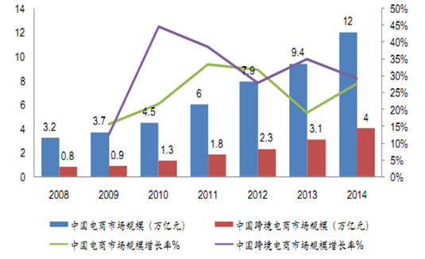
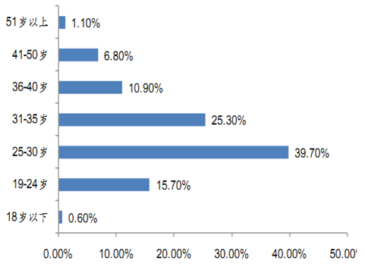
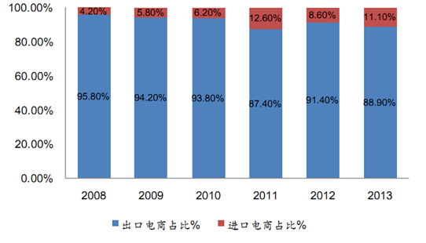
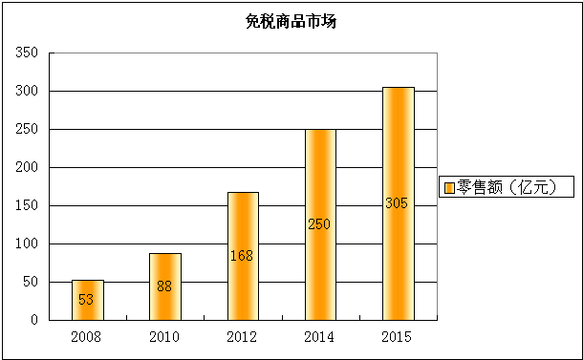
市场需求分析：免税商品市场
购买海外免税商品年均保持20%以上的增长
对海外商品认知度与需求量越来越高

Slide 4
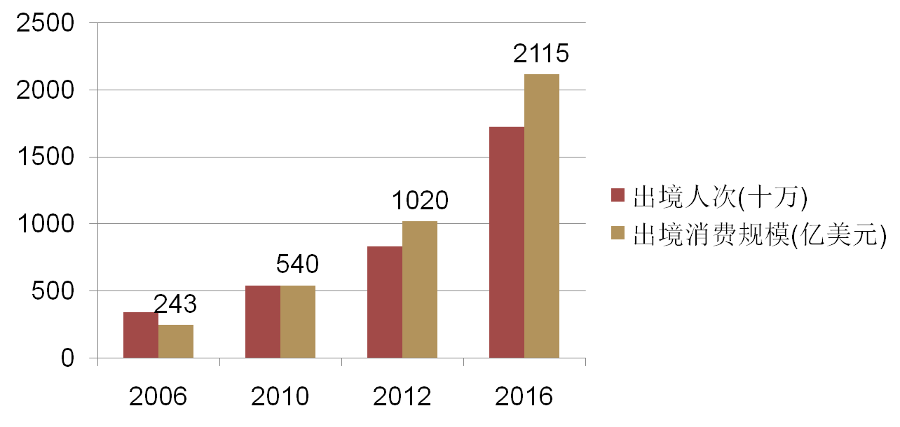
市场需求分析：境外消费市场
出境人次及消费规模持每年约 20% 的速度递增
中国境外购物人均 1357 美元，居全世界第一

Slide 5

海淘阳光化带来860 亿美元市场
2016年
580亿美元
2015年
380亿美元
2014年
240亿美元
2013年
140亿美元
预计2016年市场增长至580亿美元
占中国网购市场 7% 份额
2012年国内消费者海淘消费规模同比增长117%

Slide 6

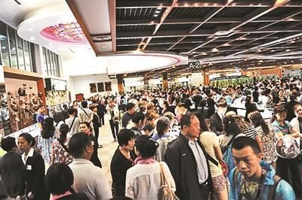
市场需求分析：境外消费热潮
款式齐全
海外品牌认可度高
货品真假
时尚新潮
品质优良
价格便宜
优质服务

Slide 7








传统购买模式-海淘
1.物流时间很长
2.产品质量得不到保证
3.用户体验度低下
4.可购量有限
5.没有完善售后体制
6.灰色渠道避税
…

Slide 8

传统购买模式-境外购
1.出境费用高
2.售后处理困难
3.购买量受限
4.调汇问题
5.受限于所到之处，可选择性少
6.时间仓促
……

Slide 9

传统购买模式-实体店/传统电商
1.价格昂贵
2.地域受限
3.时间成本
4.商品良莠不齐
……

Slide 10
如何满足这势不可挡的购物热

Slide 11
新模式-跨境电商模式

Slide 12
跨境电商模式
中国政府对跨境电子商务模式的大力推动
2012年5月
海关总署推荐上海、重庆、杭州、宁波、郑州等5个城市开展试点
2012年8月
国家发改委正式批复推荐的试点项目
2012年12月
海关总署在郑州召开了跨境贸易电子商务服务试点工作启动部署会，
标志着试点工作的全面启动
2014年8月
海关总署发布第56号、57号公告，专项为加强跨境电商进出品货品物品等的监管
2015年
海关总署批准同意增加广州、深圳、福州、天津跨境试点城市

Slide 13



模式对比
跨境电商模式
境外
国外网站、代购
海外集货仓
境外邮寄
代理商
保税备货仓
(海关全程监管）
经销商
境内
零售商

Slide 14
跨境电商优势
中国政府出台跨境电商政策的优势
1.打通用户直达境外商家的快速通道
2.关税的优惠
3.国内保税仓快速的物流配送
4.海关的全程监管
5.可追溯的监管机制
6.售后体验的提升
主要目的
合法化
拉动内需
方便快捷的采购方式
优质的体验和服务
让消费者合法、便利的购买到全球丰富、优质的商品，以满足日益增长的消费需求。

Slide 15
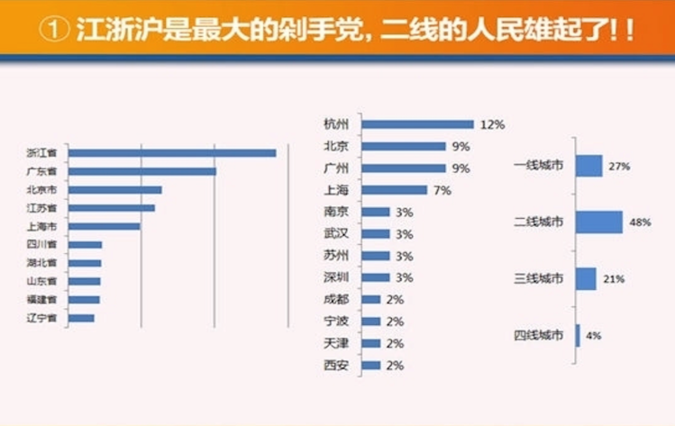
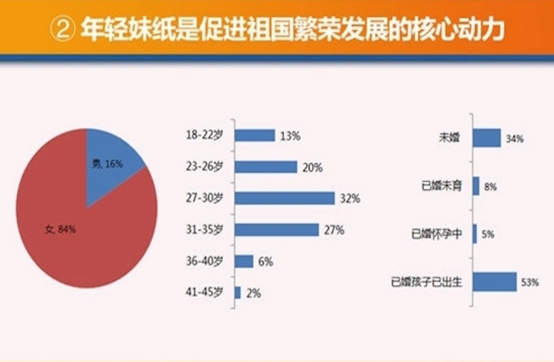
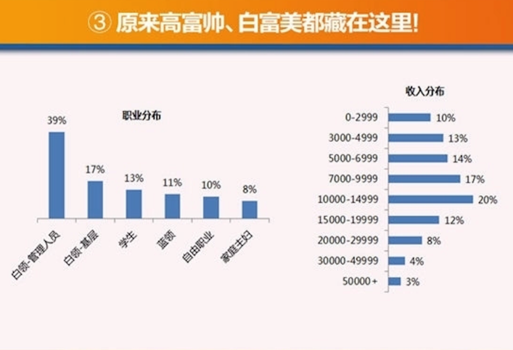
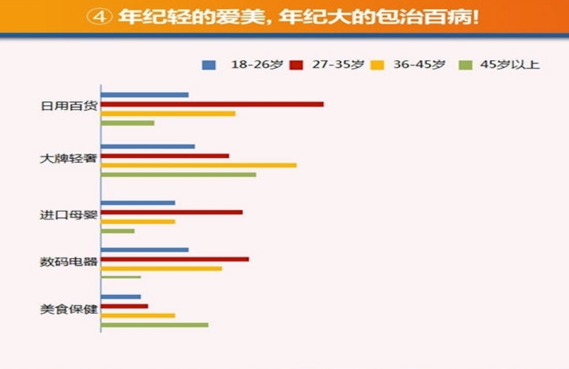
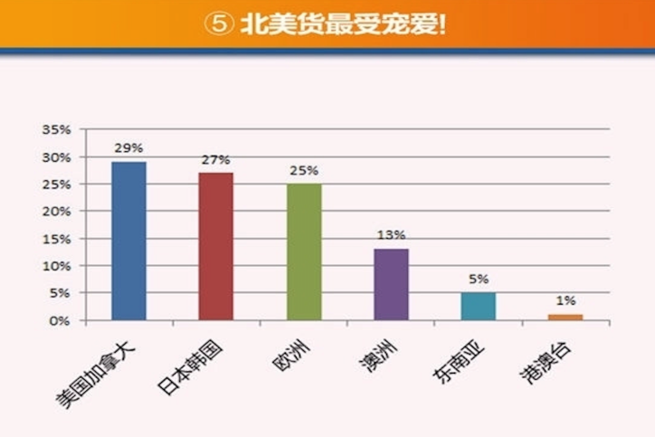
2015跨境分享

Slide 16
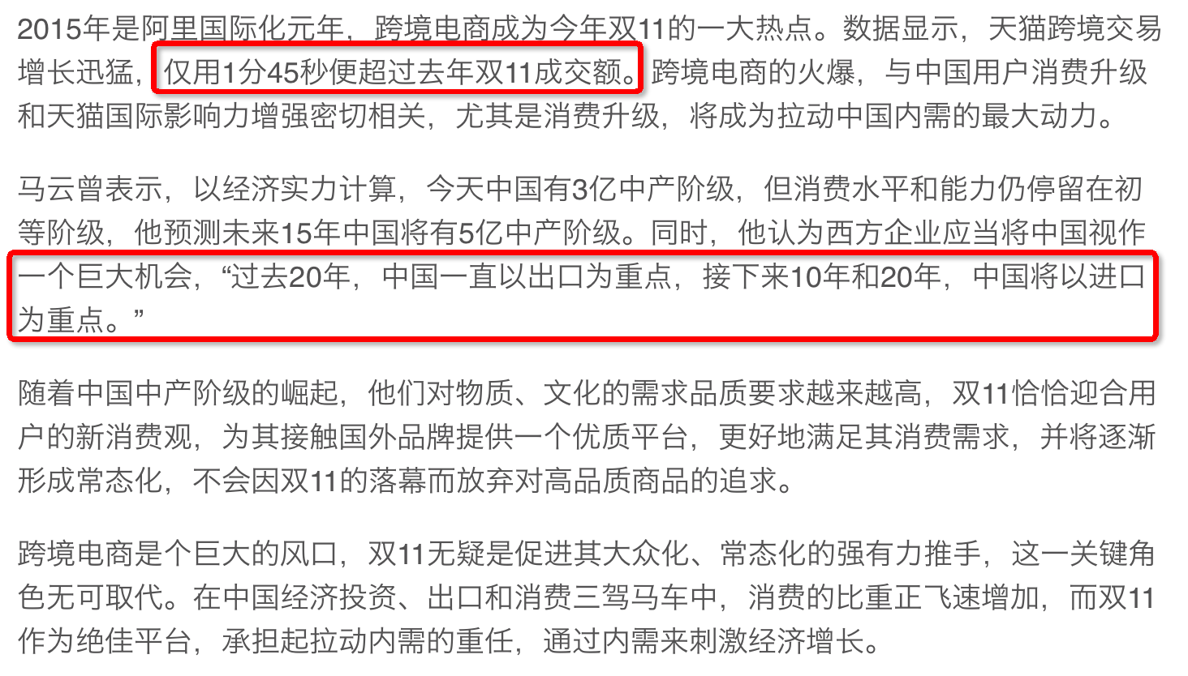
FY15双11分享

Slide 17
双“云”计划
线下“云”仓
云仓将在广州、天津、宁波、杭州、重庆、郑州设立共计十万方跨境仓库，完成线下云仓布局，目前已签约网易旗下考拉、当当网，并与其他大型电商达成合作意向。
今年3月开始运营截至到今年10月底共计运营8个月，从初始每月10万单，到10月80万单。12月当当网跨境电商正式运营，预计当月新增流量10万单。
云仓出单量目前行业排名第一。
优点：
云仓布局可以大大降低电商的及客户的物流成本。
云仓布局可以增加对上游客户电商端的吸引。

Slide 18
2015云仓业务分享
月均增幅超过34%

Slide 19
现状
目前跨境进口属于百花齐放阶段，从第天猫、京东等平台电商，到网易考拉、京东自营、苏宁自营等大型电商自营平台，到蜜芽宝贝、母婴之家等中小型母婴跨境垂直平台，都在竞争此块市场！
跨境电商或传统电商市场的进化逐渐分离成几种模式：
实力雄厚，有大型采购、销售、库存管理能力的商家；
销售能力尚可，资金实力不足的商家；
以前的海代海淘商家转型跨境电商，综合实力偏低；
有一定的引流商家可以快速推广一些新星品牌在国内的知名度。
Notes:
大型电商具有全供应链自营的能力，但是平台任然需要继续扩大销量、增加库存商品动销率；而中小电商缺乏仓储资源、物流快递的议价能力，在货物采购的供应商及采购资金保障上处于劣势，但是其原始积累的客户资源维护具有传统积累的优势

Slide 20
双“云”计划
线上“云”商
在“云仓”全国仓库布局实施的过程中，整合大小跨境电商客户资源，利用大的跨境电商平台的全供应链能力，“云商”通过建立跨境虚拟商品库，对中小电商提供仓、配、货一体化服务，对接大小电商，通过传统小微电商的引流，让小微电商专注于互联网上的销售和客户服务，让大型电商平台专注于供应链服务的优化，实现三方共赢互利
优点：
盘活大电商的库存。
提供中小电商的货源。
提高云仓的周转率。

Slide 21



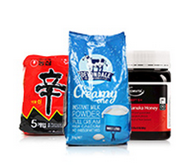


一人一个进口免税商店
供应商
大数据共享
提升议价能力
云商人人店
库存资源共享
∞
会员资源独享
拓展商品品类
多种销售模式
急速物流服务
便捷购物方式
降低运营成本
O2O店铺/微商盟统一管理
引流商
通过便捷、及时的服务，将丰富的全球精品带给广大商家
引流商

Slide 22

交易模式图
海外商家
下指令
0.境外运输
消费者
1.下单
中小电商/实体店
供应商平台
跨境仓库
订单信息
海关
自动导入
同步导入
云商
2.通关
3.境内运输及投递
快递公司

Slide 23












云商合作伙伴

Slide 24
云商的目标
1. 名列全国前三、跨境商品分销平台
2. 覆盖L1~L3上百座城市2000家专营实体连锁
3. 超过3000家军人服务社
4. 超过2万个热款SKU
5. 1年内销售额达到10亿人民币，有稳定的盈利能力
6. 2年内销售额突破30亿人民币
7. 整合跨境供应商，优化商品综合成本、提高竞争能力
L1： 北京、上海、广州、深圳
L2： 杭州等省会城市共22个
L3： 地级市共88个

Slide 25
实施
一、线上“云”商
于2015年12月完成试点分销平台的试点应用，实现和考拉海购、微盟、全世宝的系统对接并进行实单测试，完成考拉海购8千个SKU上线
二、 16年上半年目标订单达到日均3000~5000单，45~75万元/日；16年下半年目标达到日均15000~2000单，通过多商盟的形式快速突破；
三、2016年完成覆盖华东1000家门店；两年内覆盖全国5000家门店以上；

Slide 26
线下体验店体系搭建
代理商招募和布局
省级和市级代理商,地点选择
缴纳保证金
店面+LOGO提升识别度形象
本店进口免税商品有售
大屏幕\触屏\平板电脑
培训
产品培训
销售技巧培训
神秘顾客访问

Slide 27
线上微店体系搭建
电商/商盟合作
现有微店转型主推跨境商品
商盟自由设定利润比例，实时分红，促进销售
人人商城
云商平台提供开店功能，人人皆可开店，推广热款，赚取利润
对接微信，轻松开店
培训
微商万人群销售技巧、产品、售后培训
云商商家页面提供最热商品推广

Slide 28
日常管理体系
会员确认归属
会员由店铺自行管理，完全私有
包含线上线下
体验店服务费收取
利润分配原则(80%:20%)
—80%归于体验店,其余用于云商营运等支出
推广与服务
知名微盟合作
区域实体地推团队
礼品及集团采购通道

Slide 29


管理团队
强大的商品保障
黄金的核心店铺
优质的电商群体
卓越的互联网基因
丰富的推广经验
创新的营销模式

Slide 30
Thanks！

